Slide 1
Modélisation BPMN
Gestion de pharmacie
L2cs04
Ben salah mariem / Derbel Mahmoud

Slide 2
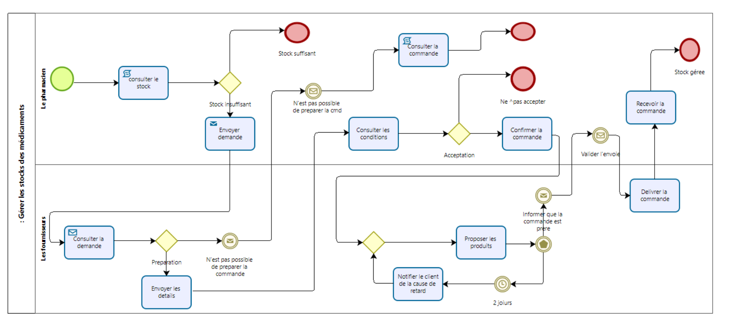

Slide 3
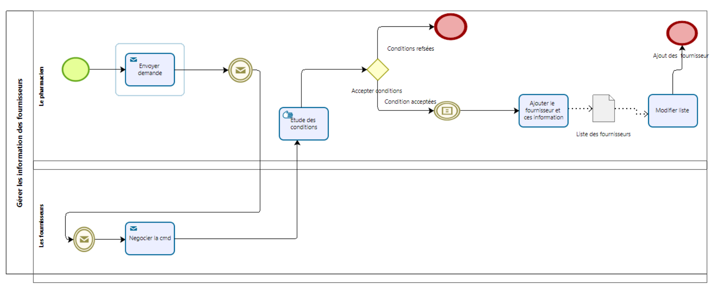

Slide 4
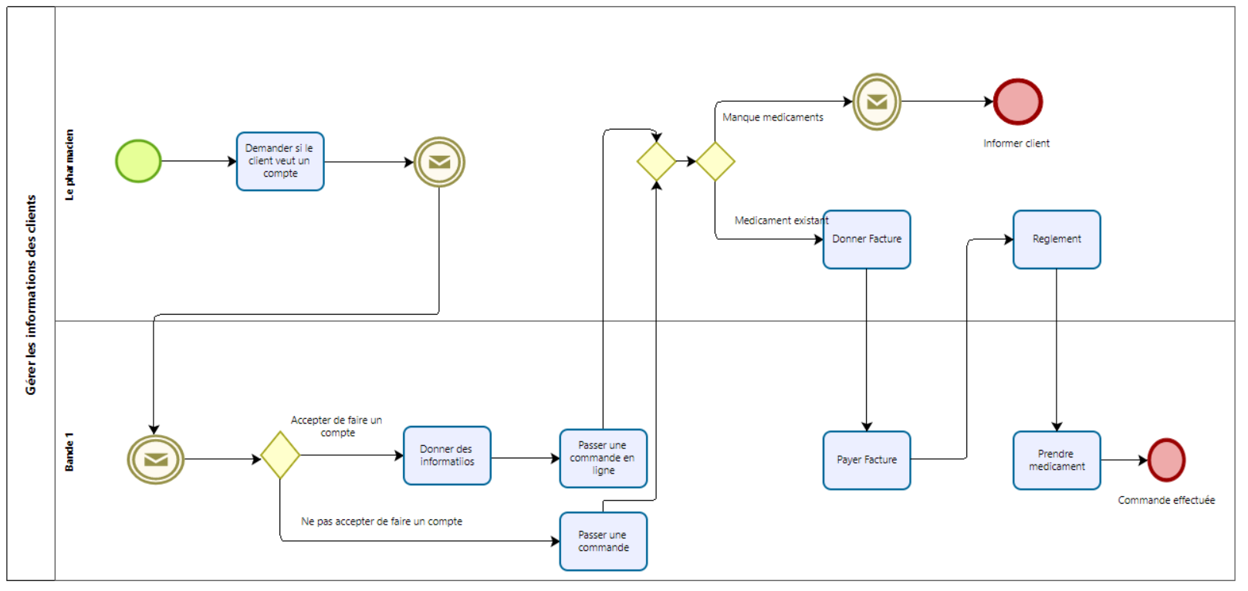
client

